Slide 1
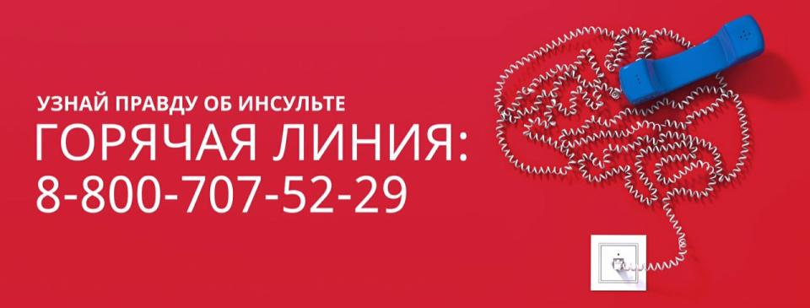
СТОП-ИНСУЛЬТ

Slide 2
Церебральный инсульт
15 000 000 человек ежегодно переносят инсульт
В России регистрируются > 450 000 инсультов ежегодно
70 % выживших становятся инвалидами
Новый случай каждые 30 секунд

Slide 3
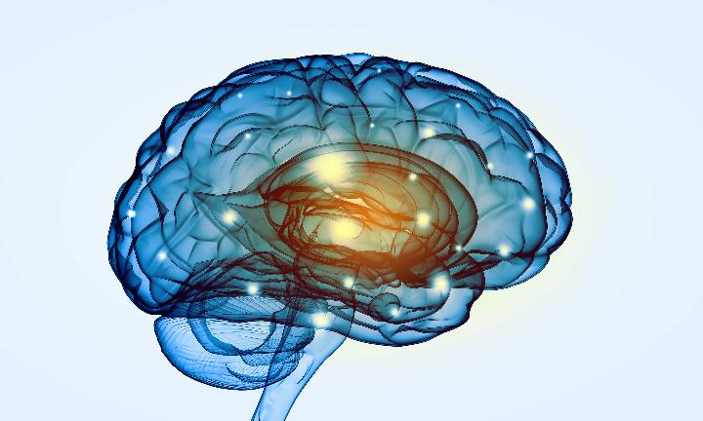
Головной мозг

Slide 4
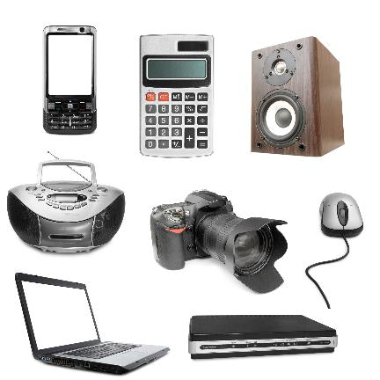

С чем можно сравнить мозг?
+

Slide 5
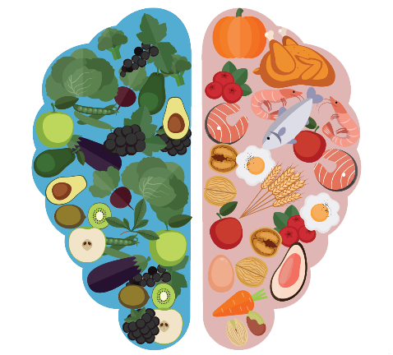
Мозг нуждается в питании!

Slide 6
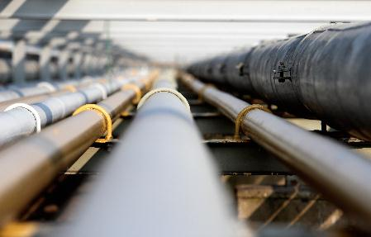
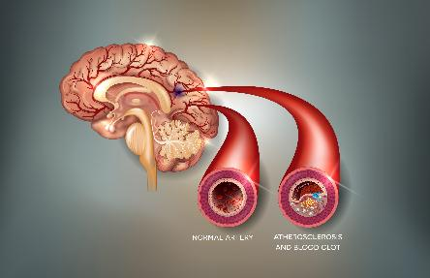
Питание мозгу доставляется по трубам – сосудам!

Slide 7
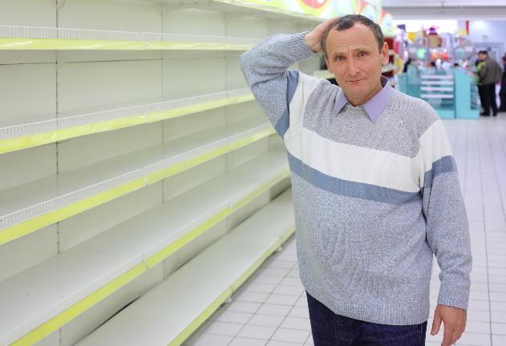
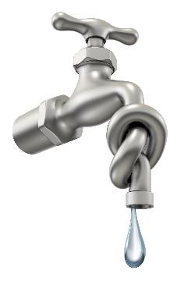
Нарушение доставки питания по сосудам в мозг

Slide 8
Инсульт – УДАР!
Инсульт - клинический синдром, представленный очаговыми и/или общемозговыми нарушениями, развивающийся внезапно вследствие острого нарушения мозгового кровообращения, сохраняющийся не менее 24 часов или заканчивающийся смертью больного в эти или более ранние сроки
Н.В. Верещагин, М.А. Пирадов, З.А. Суслина, 2001.
" Принципы диагностики и лечения больных в остром периоде инсульта" //Consilium Medicum, 2001, т. 3, № 5, с. 221-225

Slide 9
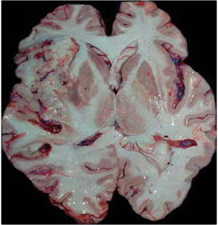
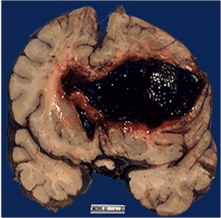
Основные типы инсульта
Ишемический
Геморрагический

Slide 10

Инсульт
Память
Мышление
Движение
Чувствительность
Речь
Работа других органов

Slide 11
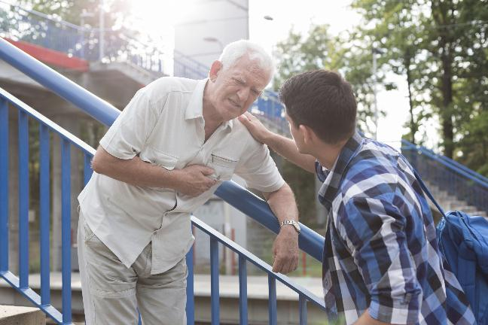
Если человеку стало плохо

Slide 12

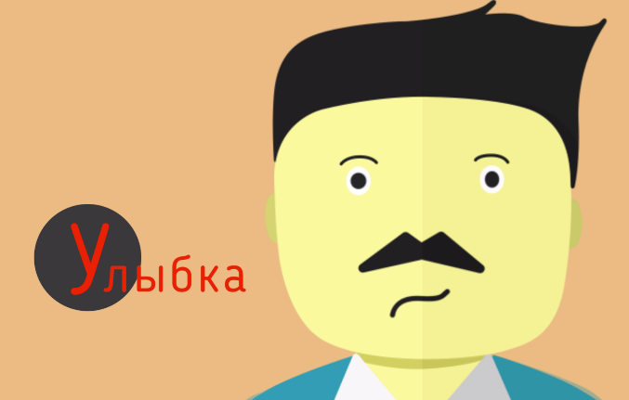

Slide 13
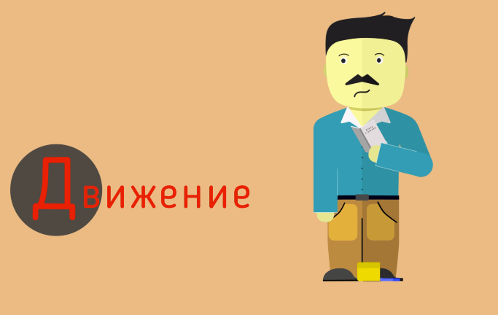

Slide 14
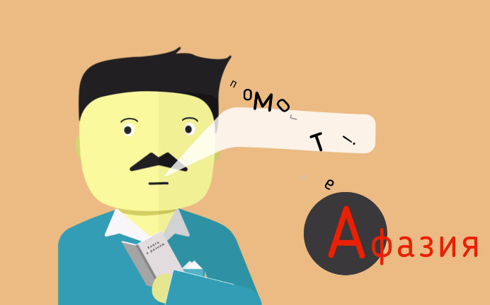

Slide 15

ЗВОНИТЕ 103 !!!

Slide 16

Поможет распознать инсульт
ЗВОНИТЕ 103 !!!

Slide 17
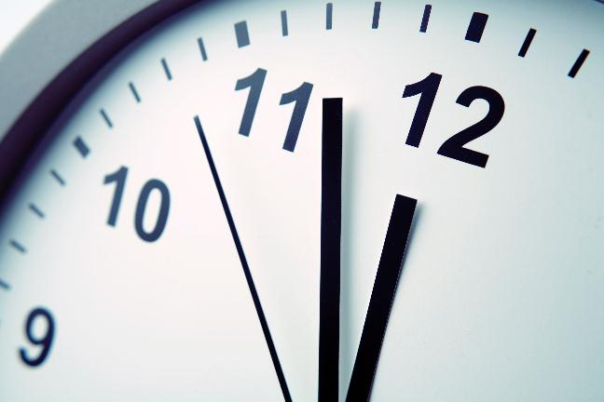
До приезда Скорой помощи
Запомните время, когда человеку стало плохо

Slide 18
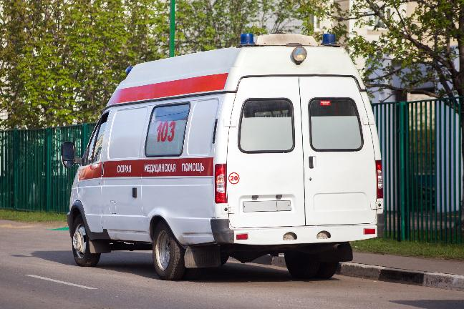
Врачам Скорой помощи сообщить
Время наступления первых признаков болезни
Что было сделано до приезда Скорой помощи

Slide 19
ЦЕРЕБРАЛЬНЫЙ ИНСУЛЬТ: МЕЖДУНАРОДНЫЙ ОПЫТ И ДАННЫЕ ДОКАЗАТЕЛЬНОЙ МЕДИЦИНЫ
Лечение больных с ОНМК в условиях специализированного отделения достоверно улучшает исход
Лечение больных с ОНМК специалистами мультидисциплинарной бригады, с ранним началом реабилитационных мероприятий определяет исход и сокращает сроки госпитализации
УРОВЕНЬ ДОКАЗАТЕЛЬНОСТИ I A

Slide 20

Профилактика
prophylaktikós, предохранительный
комплекс мероприятий, направленных на предупреждение возникновения заболеваний

Slide 21
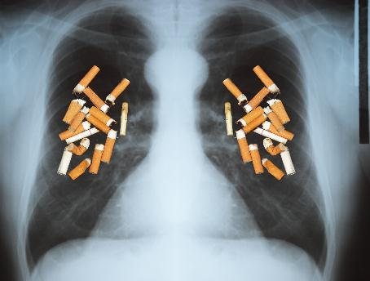
Бросьте курить уже сегодня
Курение удваивает риск инсульта
Как только Вы прекратите курить, сразу же начнет снижаться риск инсульта, и уже через 5 лет он будет таким же, как у некурящих

Slide 22
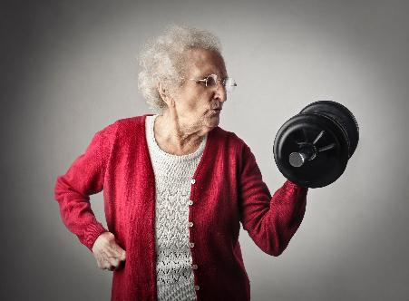
Занимайтесь физическими упражнениями
Прогулка в быстром темпе в течение 30-40 минут 4-5 раз в неделю (если нет противопоказаний) улучшит состояние здоровья и снизит риск инсульта
Если Вам не нравятся прогулки, выберите другие виды физической активности: велосипед, плавание, танцы и прочее

Slide 23
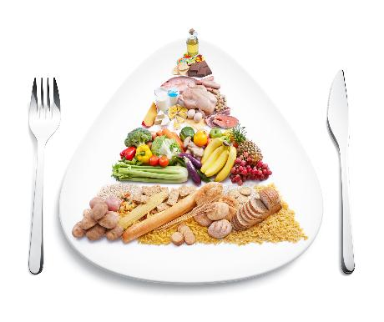
Правильное питание
Уменьшая количество соли и жира в пище, Вы снижаете артериальное давление, а значит и риск развития инсульта
Стремитесь к сбалансированному питанию с преобладанием овощей, фруктов, круп

Slide 24
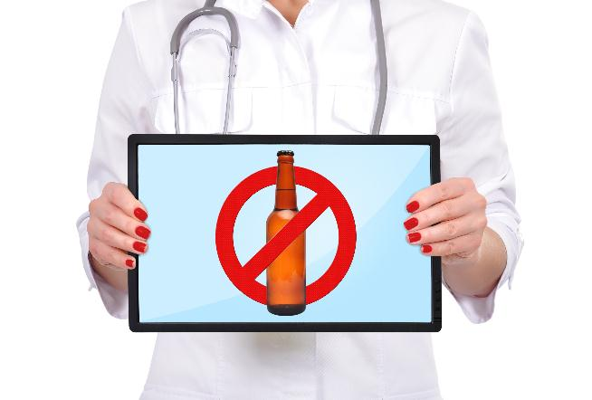
Употребление алкоголя
Много вина пить – долго не жить!!!

Slide 25
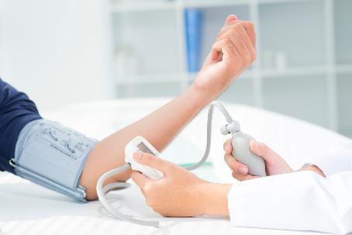
Следите за артериальным давлением
Высокое артериальное давление – ведущая причина инсульта
Давление выше 140/90 – повод обратиться к врачу и начать вести свой дневник артериального давления

Slide 26
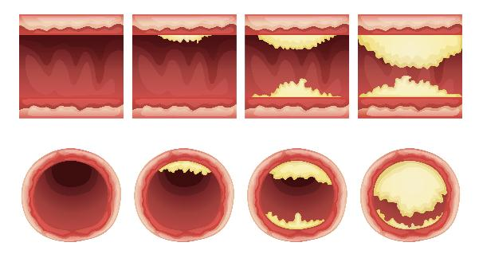
Проверьте уровень холестерина
Сделайте анализ крови – узнайте уровень содержания холестерина. Если он повышен, обязательно обратитесь к врачу, который подберет вам диету и физические упражнения или специальную лекарственную терапию

Slide 27
Мифы об инсульте
«Инсульт нельзя предотвратить из-за генетической предрасположенности»
«После инсульта человек навсегда остается инвалидом»
«Повторный инсульт пережить невозможно»
«Если стало плохо, лучше полежать, скорая — это на крайний случай»
«Неважно, в какую больницу ложиться»

Slide 28
По уставу ВОЗ,
здоровье является
состоянием полного физического
душевного и социального благополучия,
а не только отсутствием
болезней и физических дефектов.
Ваше ЗДОРОВЬЕ, в Ваших руках!!!

Slide 29
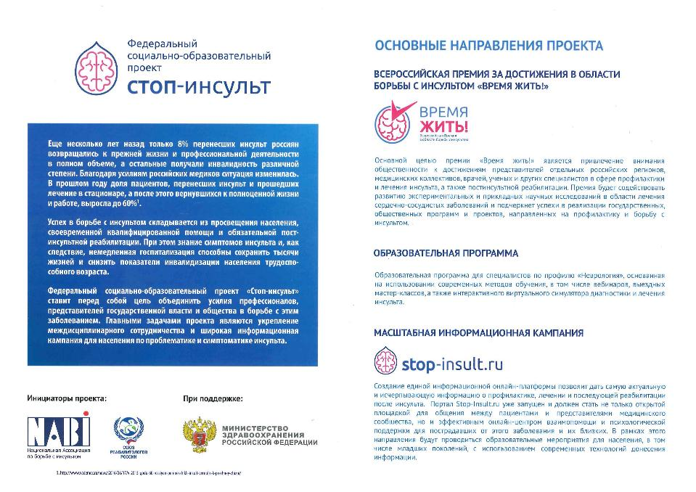

Slide 30
СТОП-ИНСУЛЬТ

